Slide 1
CERTIFICACIÓN ISO 9001.2008. MAS QUE UNA VENTAJA COMPETITIVA; UNA OPORTUNIDAD PARA GESTIONAR EL ÉXITO SOSTENIDO EN UNA ORGANIZACIÓN.
"¿A quién te pareces en tu grandeza?
Lic. Mayra Serrano
Iglesia Cristiana Josué
Julio 2011

Slide 2
Evolución de los Sistemas de Calidad

Slide 3
¿Por qué las empresas se certifican?

Slide 4
El mundo reconoce los beneficios..
“En el Reino Unido, las normas contribuyen
anualmente con 2.500 millones de libras
esterlinas a la economía. El 13 % del
crecimiento en la productividad de la mano
de obra se atribuye a las normas.”
Instituto de Normalización Británico (BSI)
y Departamento de Comercio e Industria
“En Canadá, el crecimiento en el número
de normas explica el 17 % de la tasa de
crecimiento en la productividad de la mano
de obra, y aproximadamente el 9 % de
la tasa de crecimiento en los resultados
económicos (PIB real) durante el período
de 1981 a 2004.”
Consejo de Normas del Canadá (SCC)
y Conference Board of Canada
“En Alemania, los beneficios económicos
de la normalización representan aproximadamente el 1 % del producto interno bruto (PIB).”
Instituto Alemán de Normalización (DIN)
En Suiza, las Normas Internacionales son
una herramienta estratégica que apoya la
competitividad de los fabricantes suizos
mediante el acceso a nuevos mercados de
suministro, Rey de exportación.
Departamento Federal Suizo de Asuntos
Economicos vista ISO Focus, 2007

Slide 5
Una reciente encuesta a PYMES certificadas en ISO 9001 entregó los siguientes datos asociados a los beneficios de dicha certificación:
Se ordena las actividades de la empresa asignando responsables para cada proceso.
Se puede medir el desempeño de los procesos de la organización.
Se puede detectar las áreas deficientes en la organización a través de los resultados de la encuestas de satisfacción de los clientes.
Establece planes de formación apropiados para los colaboradores de la organización.
Ayuda a comprender mejor las necesidades de los clientes…..
Se Inician nuevos negocios,
Se mantiene fidelizados a clientes exigentes.
Se puede Exportar. Etc …
“porque viendo no ven, y oyendo no oyen, ni entienden”.

Slide 6
Si las organizaciones detectan estos beneficios, ¿Por qué no todas inician este proceso?
La respuesta es muy sencilla:
porque debe de existir compromiso.
Yo conozco tus obras, que ni eres frío ni caliente. ¡Ojala fueras frío o caliente!

Slide 7
Compromiso. Esa es la clave.
El compromiso a trabajar en modelar una mejor manera de gerenciar, no es fácil. Siempre es más cómodo culpar de nuestros errores administrativos; a la competencia desleal, los altos precios de las materias primas, las indecisiones de los clientes, etc. Y no revisar atentamente dentro de la organización.
Si Ud, Considera que su empresa puede ser mejor de lo que es ahora, definitivamente un sistema de gestión de calidad es para Ud.
Pero para poder iniciar dicho proceso se debe absolutamente estar convencido de las razones por las cuales queremos implementarlo.
Exhibir un certificado en la oficina es la razón por la que muchos sistemas fracasan. El camino fácil nunca es la solución duradera. Por lo bueno hay que esforzarse y trabajar con dedicación.
“Tus ojos miren lo recto, Y diríjanse tus párpados hacia lo que tienes delante. Examina la senda de tus pies, Y todos tus caminos sean rectos. ”

Slide 8
Si Ud. está convencido que su organización puede obtener más clientes, mejorar la relación con sus clientes actuales, adelantarse a sus necesidades, disminuir los costes ocultos de los errores y fallas internas, un sistema de gestión de calidad basado en la norma internacional ISO9001:2008 puede serle de mucha utilidad.
Actualmente las organizaciones certificadas sobrepasan el millón alrededor del mundo. Organizaciones de los cinco continentes, dedicadas a miles de rubros de negocios, han optado por la certificación, ya que permite hablar en un lenguaje comprensible entre proveedores-empresa-clientes. Permite establecer relaciones al largo plazo, y sobre todo, establecer mecanismos de control para asegurarse que todo está “bien Hecho”.
“Así que, todas las cosas que queráis que los hombres hagan con vosotros, así también haced vosotros con ellos”.

Slide 9
¿Que pasos se siguen para certificarse?
Analice su organización de forma objetiva. No la vea cómo cree que es, analícela como verdaderamente es.
Establezca prioridades. Sepa diferenciar lo importante de lo urgente. Si espera a “tener tiempo” para iniciar un proceso de implementación de un sistema de gestión, seguramente nunca lo hará.
Comparta experiencias con organizaciones que ya cuentan con una certificación, y haga preguntas claras sobre sus inquietudes. La experiencia previa de otros, puede ayudar a aclarar dudas.
4. Investigue, consulte y documente. Busque ayuda de consultores, apoyos financieros.
5. Hable con su personal de manera directa, expóngale su punto de vista de implementar un sistema de gestión, compártales su visión, involúcrelos. Un personal que se siente parte de una decisión, suelen ser los mejores aliados de un cambio.
6. Inicie el trabajo.
7. NO DESMAYE! Vendrán días pesados, pero lo bueno siempre requiere de sacrificio, no?

Slide 10
Implantar un sistema de gestión le permitirá:
En el corto plazo: ORDENAR.
En el mediano plazo: MEDIR
Y de manera paralela: MEJORAR.
“Bienaventurado el hombre que halla la sabiduría, Y que obtiene la inteligencia; Porque su ganancia es mejor que la ganancia de la plata, Y sus frutos más que el oro fino.”

Slide 11
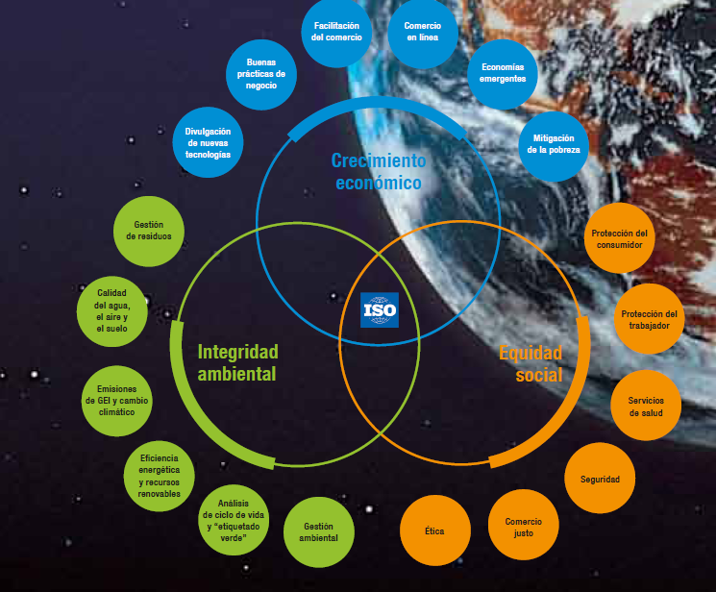
INTEGRACION DE LAS NORMAS ISO
Tomado de “soluciones globales de avanzada para alta gerencia”. IS0 2011

Slide 12
“ No os conforméis a este mundo; más bien, transformaos por la renovación de vuestro entendimiento, de modo que comprobéis cuál sea la voluntad de Dios, buena, agradable y perfecta.”

